Slide 1

BÁO CÁO CUỐI KÌ Natural Language Processing
GVHD: Lê Anh Cường
Bùi Hữu Lộc

Slide 2
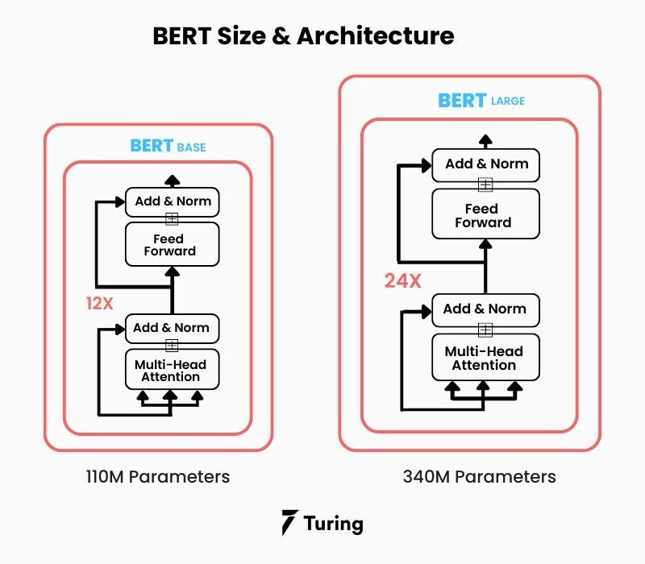
NỘI DUNG BÁO CÁO
TRANSFORMER
BERT
ROBERTA
CODE

Slide 3
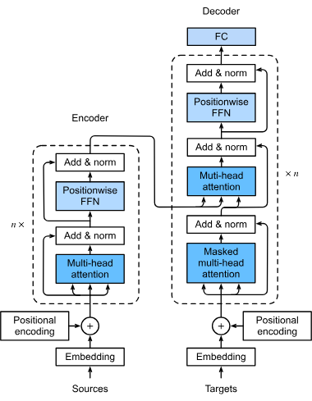
Kiến trúc tổng quan
Encoder: 6 layers (2 sublayer)
Decoder: 6 layers (3 sublayer)

Slide 4
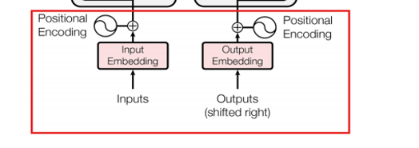
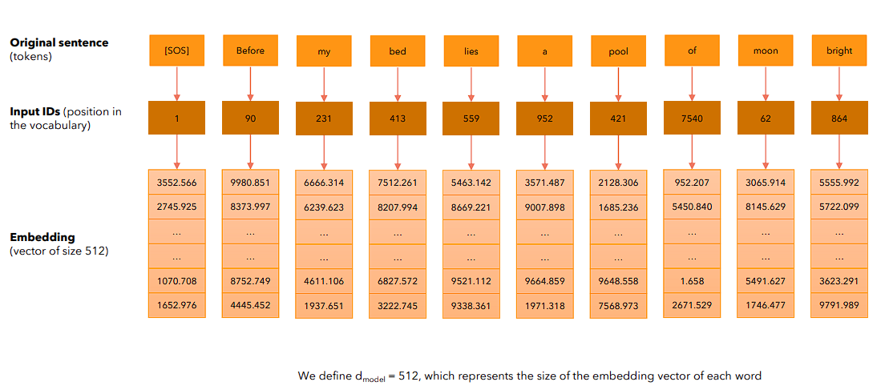
Embedding
Embedding vectors: biểu diễn các từ, cụm từ thành dạng số học.

Slide 5
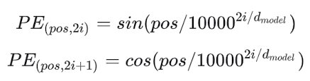
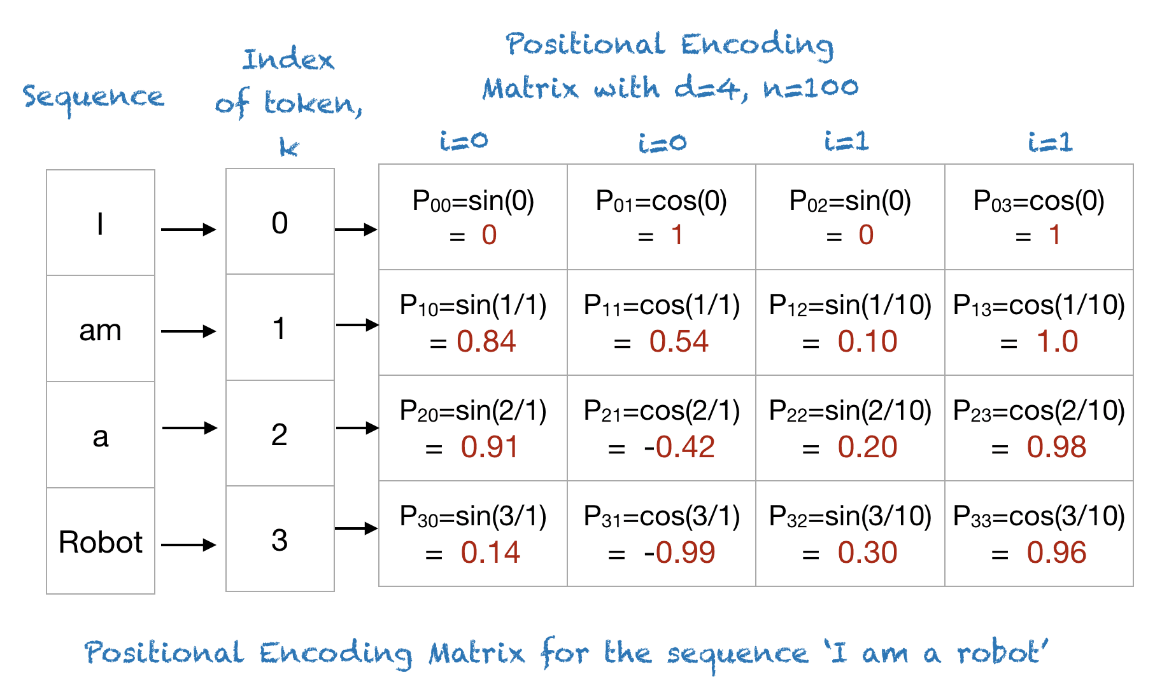
Positional Encoding

Slide 6
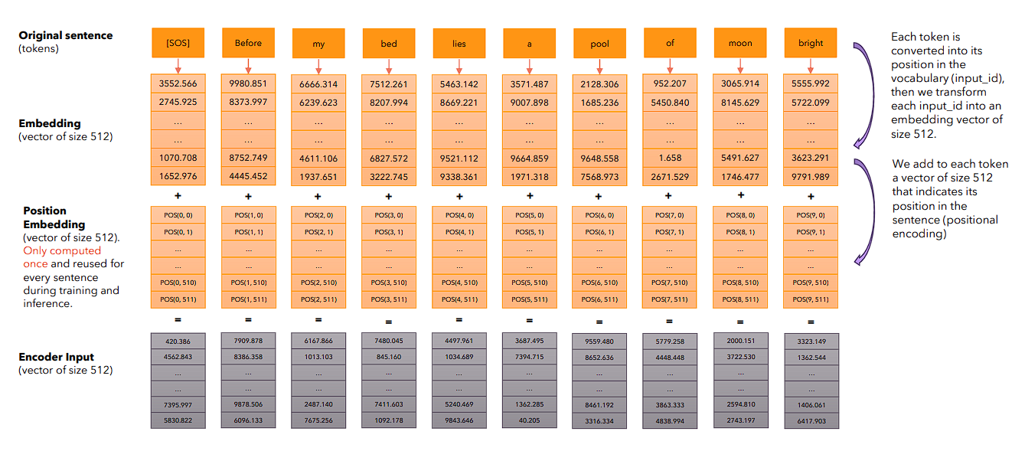
Positional Encoding

Slide 7
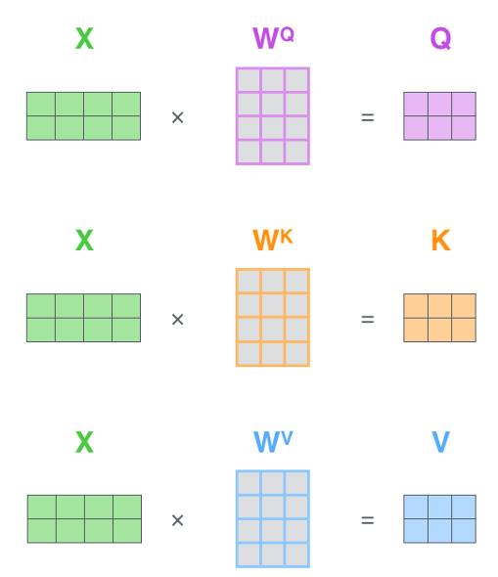
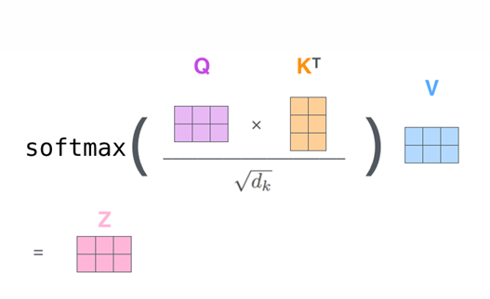
Self-Attention

Slide 8
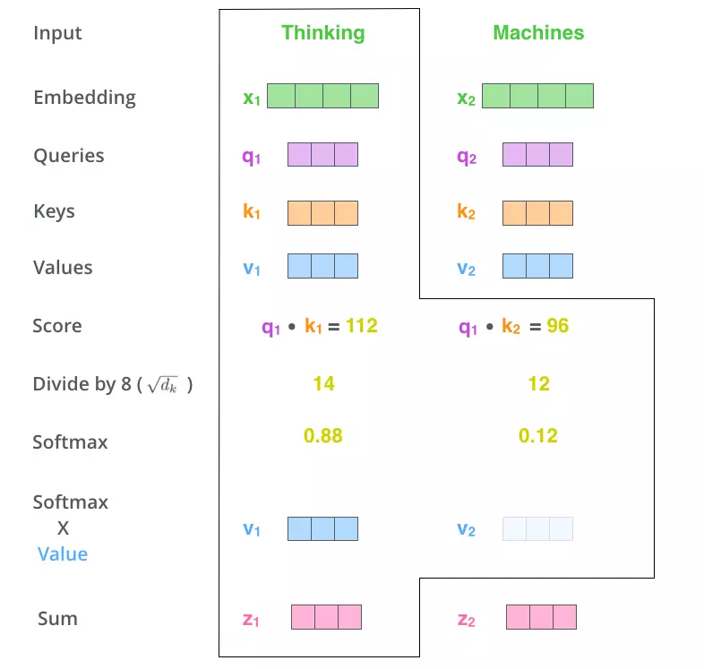
Self-Attention

Slide 9
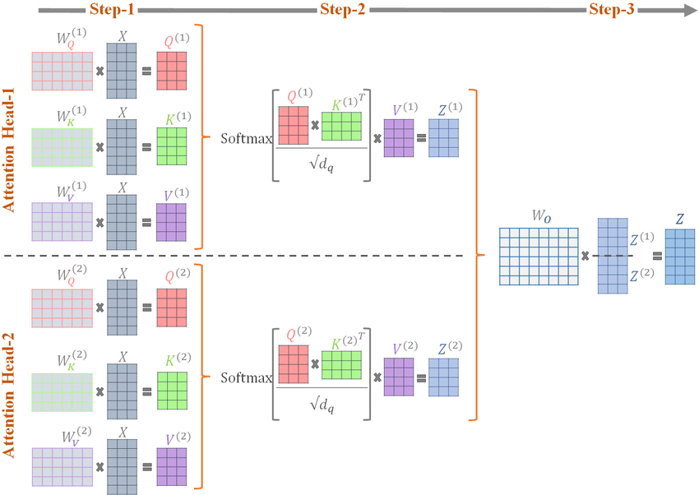
Multi-head Attention

Slide 10
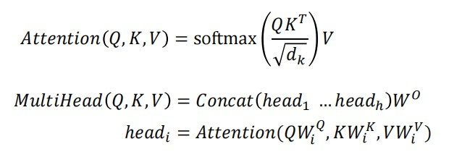
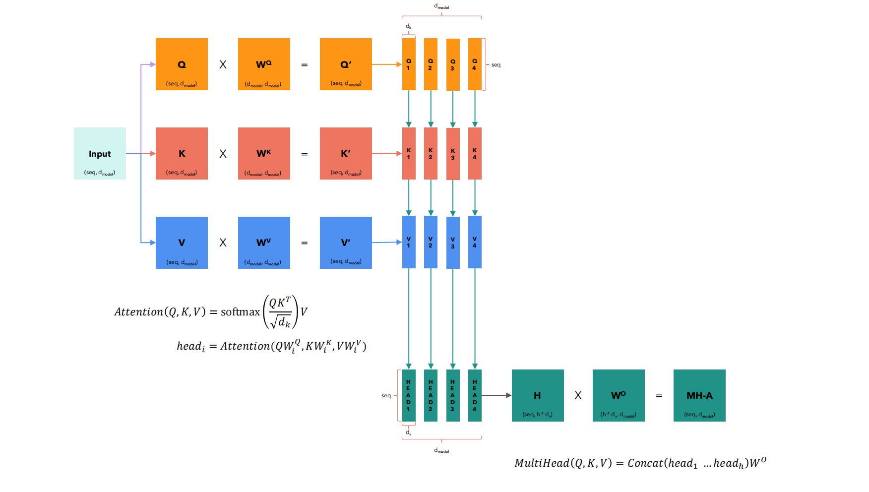
Multi-head Attention

Slide 11
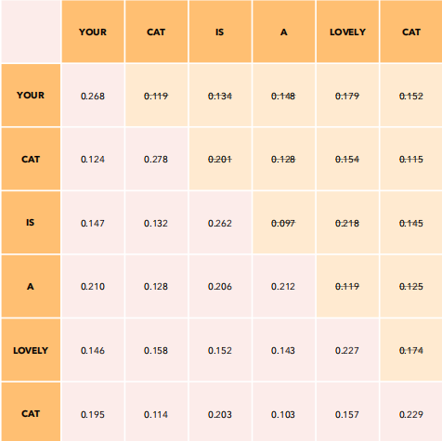
Masked Multi-head Attention

Slide 12
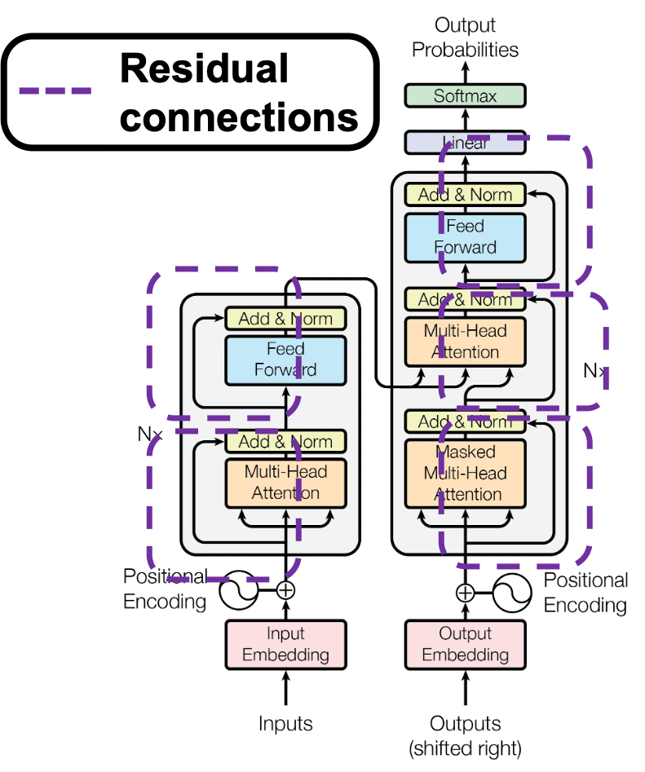
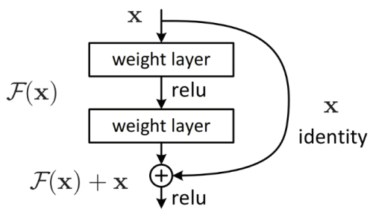
Residuals Connection

Slide 13
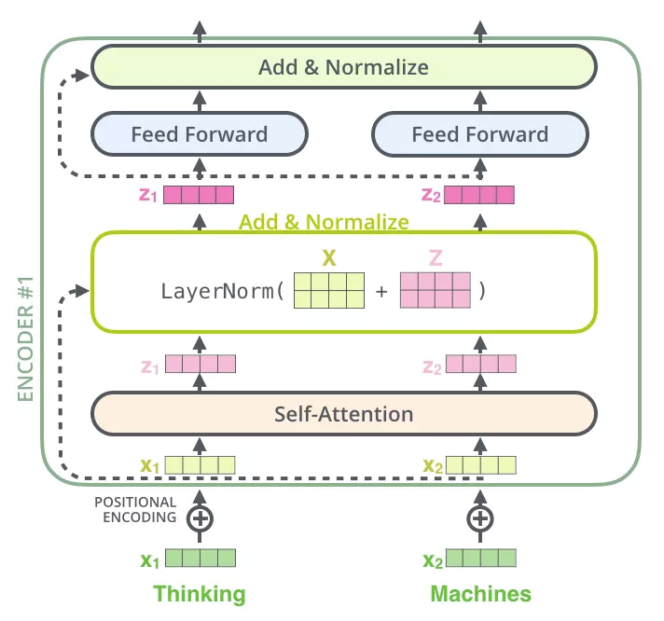
Normalization Layer

Slide 14
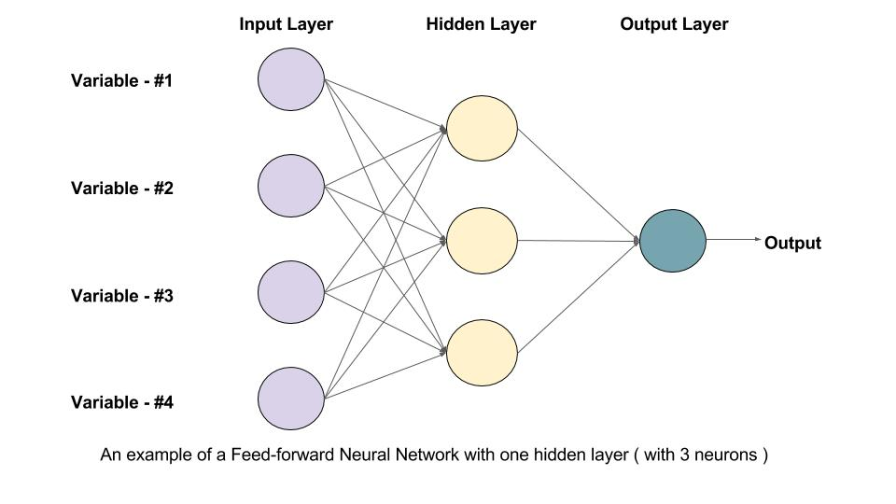
Feed Forward

Slide 15
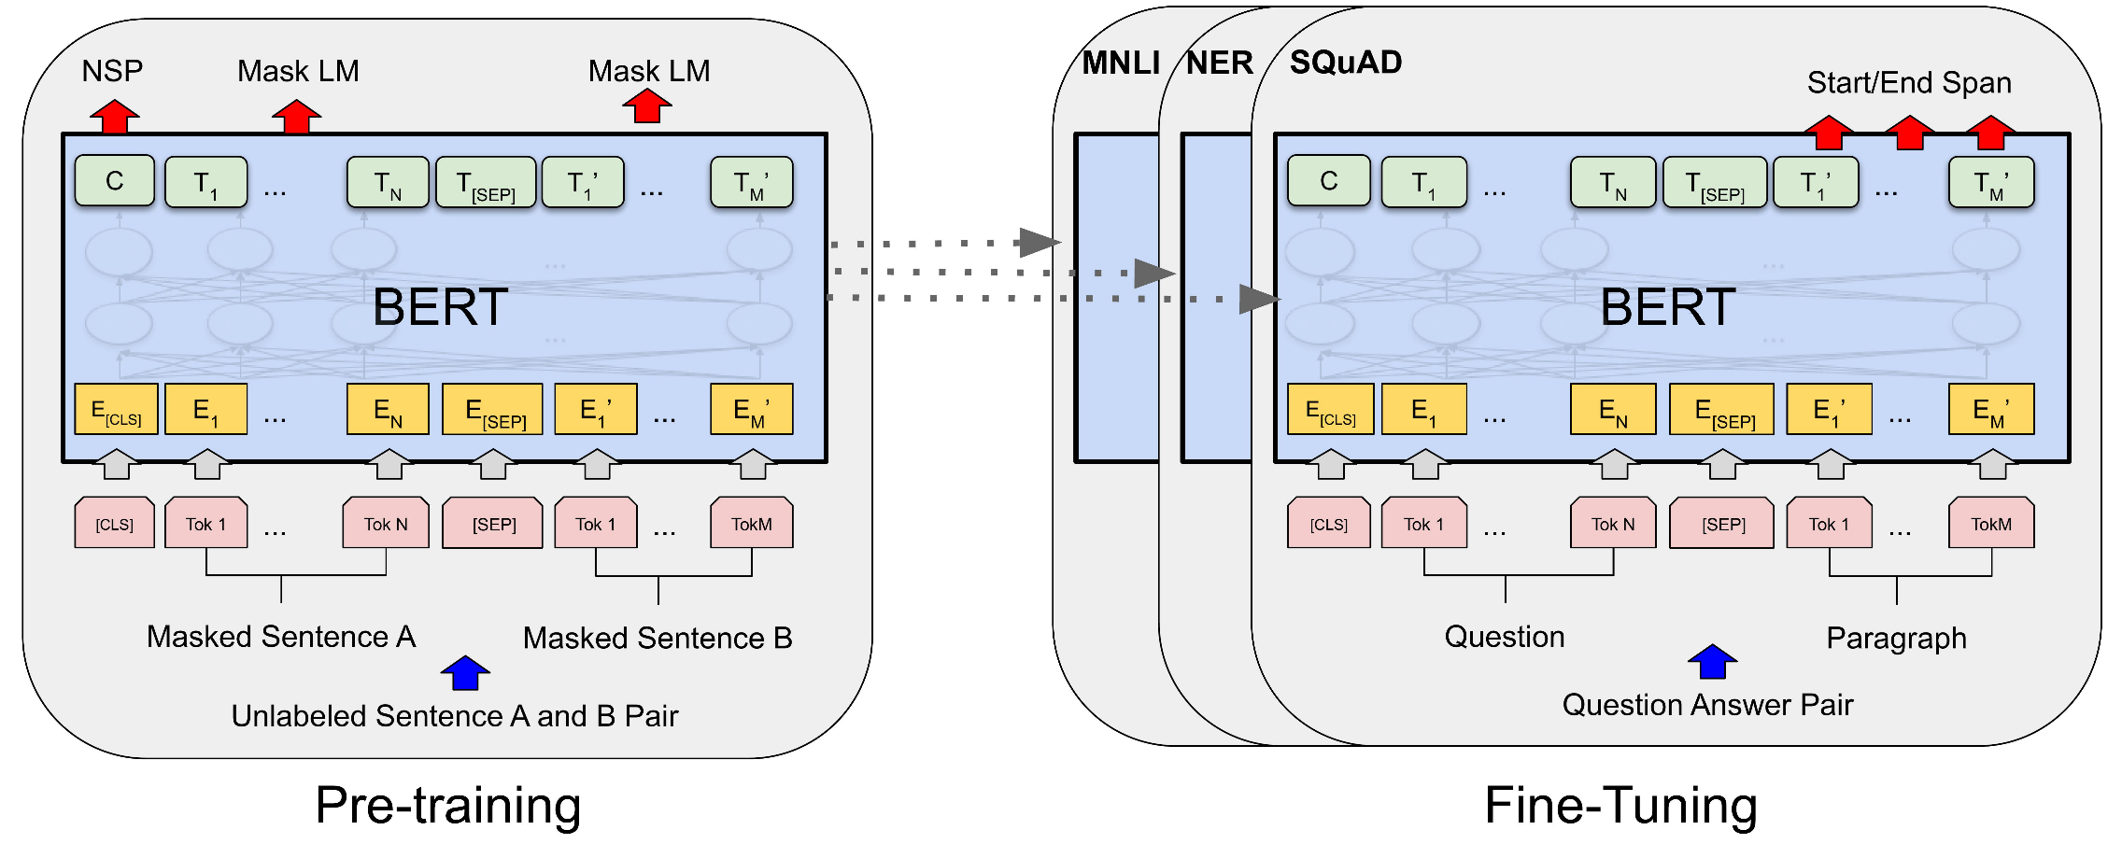
BERT LÀ GÌ?
BERT (Bidirectional Encoder Representations from Transformers)
Encoder: BERT chỉ sử dụng phần Encoder của Transformer.
Mô hình ngôn ngữ theo cơ chế Transformer được phát triển bởi Google.
Khả năng xử lý ngôn ngữ tự nhiên với việc sử dụng song song cả ngữ cảnh trước và sau của từ trong câu.

Slide 16
Các phiên bản của BERT
BERT Base: 12 layers, 768 hidden units, 110M tham số.
BERT Large: 24 layers, 1024 hidden units, 340M tham số.
Các biến thể khác: PhoBERT (cho tiếng Việt), DistilBERT, RoBERTa,...

Slide 17
Masked Language Model (MLM)
MLM là nhiệm vụ chính của BERT để huấn luyện mô hình dự đoán từ bị ẩn trong câu.
Quá trình:
+ Một số từ trong câu được thay thế bằng một token đặc biệt [MASK].
+ Mô hình phải dự đoán từ ban đầu dựa trên ngữ cảnh của các từ xung quanh.
Ví dụ:
Câu gốc: "Tôi đang học [MASK] tại trường đại học.“
Mô hình dự đoán: [MASK] = "công nghệ thông tin".
Ưu điểm: Giúp BERT mạnh hơn trong việc hiểu ngữ cảnh so với các mô hình chỉ đọc một chiều như GPT.

Slide 18
Next Sentence Prediction (NSP)
NSP là nhiệm vụ dự đoán xem hai câu có liên quan logic với nhau không.
Quá trình:
Mô hình được cung cấp hai câu.
Nhiệm vụ của BERT là dự đoán câu thứ hai có phải là câu tiếp theo hợp lý của câu thứ nhất không.
Ví dụ:
Câu 1: "Tôi vừa mua một chiếc điện thoại mới."
Câu 2: "Nó có camera rất đẹp." (Hợp lý)
Câu 2: "Tôi thích ăn pizza." (Không hợp lý)

Slide 19
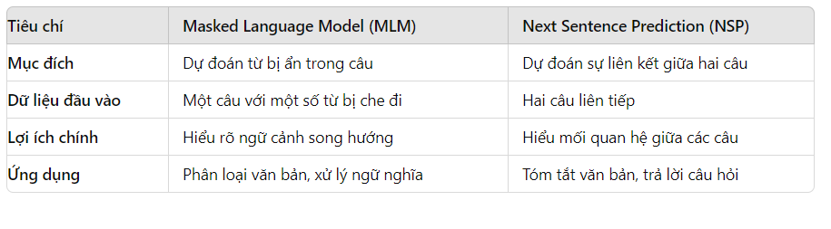
SO SÁNH NSP VÀ MLM

Slide 20
RoBERTa (Robustly Optimized BERT Approach)
Là biến thể của BERT: Điều chỉnh một số quy trình huấn luyện để đạt kết quả tốt hơn.
Cải tiến so với BERT:
+ Không sử dụng NSP: Loại bỏ nhiệm vụ dự đoán câu tiếp theo vì không mang lại nhiều lợi ích.
+ Dữ liệu lớn hơn: Huấn luyện trên lượng dữ liệu lớn hơn nhiều so với BERT.
+ Batch size lớn hơn và thời gian huấn luyện dài hơn.

Slide 21
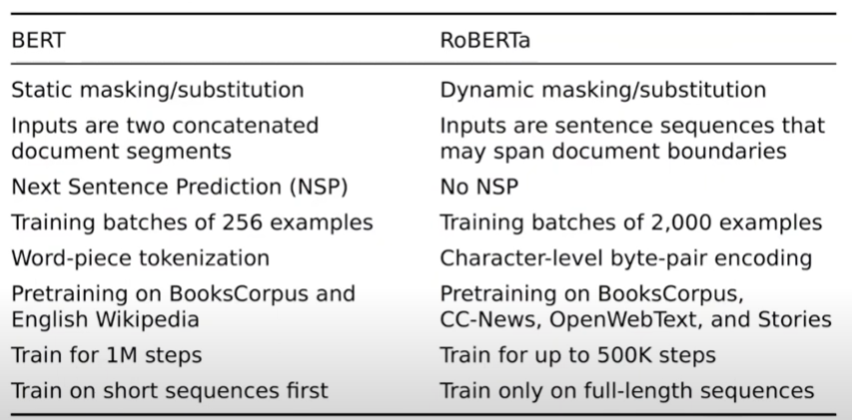
So sánh BERT và ROBERTA

Slide 22
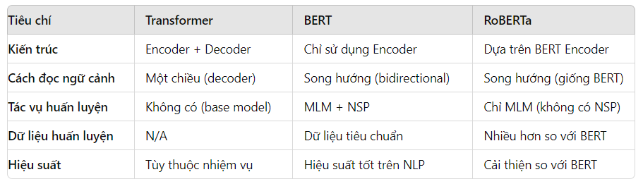
So sánh 3 model

Slide 23

Mô hình GPT

Slide 24
Mô hình GPT
GPT là gì?
GPT: Mô hình ngôn ngữ được phát triển bởi OpenAI
Dựa trên kiến trúc Transformer từ bài báo “Attention is All You Need” (2017)
Tạo sinh văn bản: GPT có khả năng tạo ra văn bản mới dựa trên một đoạn văn bản đầu vào
Bối cảnh phát triển GPT
GPT (2018): 117 triệu tham số, hiệu quả trong nhiều tác vụ xử lý ngôn ngữ tự nhiên
GPT-2 (2019): 1,5 tỷ tham số, tạo văn bản dài, mạch lạc
GPT-3 (2020): 175 tỷ tham số, hiệu suất cao, khả năng giống hiểu biết và lý luận
GPT-4 (2023): Phản hồi sắc thái, cải thiện khả năng lý luận và sáng tạo

Slide 25
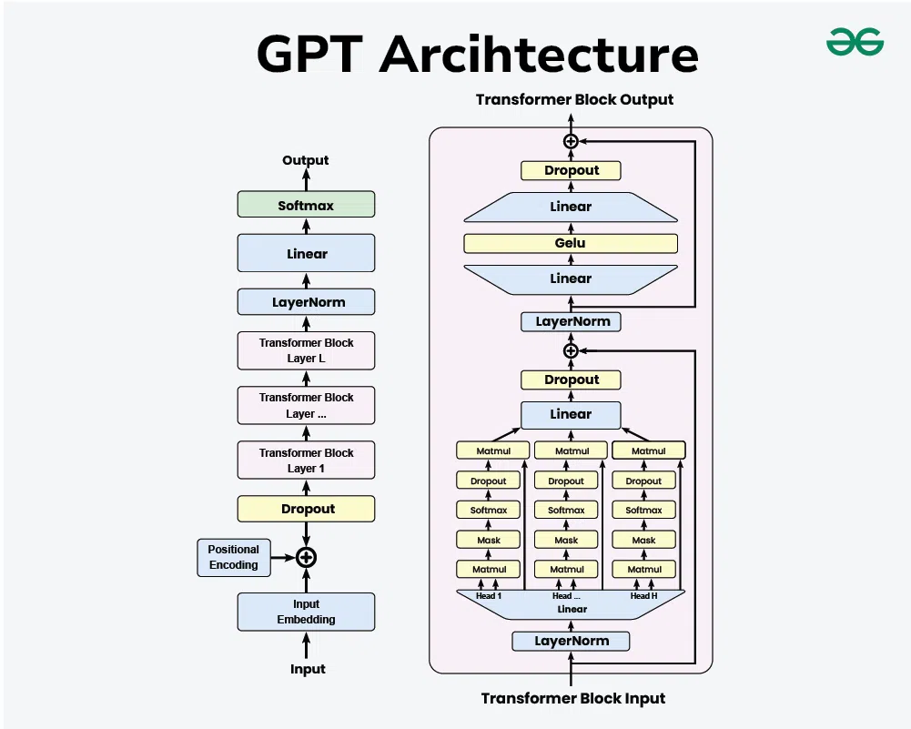
Mô hình GPT

Slide 26
GPT được huấn luyện như thế nào
Pretraining
Supervised Fine-Tuning
Reinforcement Learning from Human Feedback

